Slide 1
DNA

Slide 2
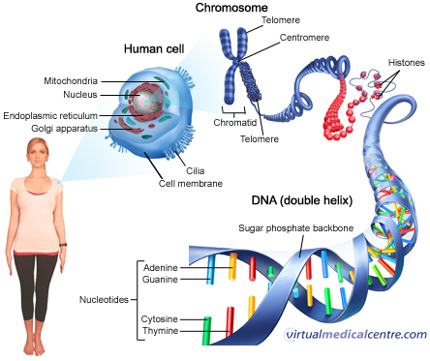

Slide 3
Animationer
DNA:
http://www.biokemibogen.dk/animationer/replikationafdna/
http://www.johnkyrk.com/DNAreplication.html
Replikation animation
http://www.stolaf.edu/people/giannini/flashanimat/molgenetics/dna-rna2.swf

Slide 5
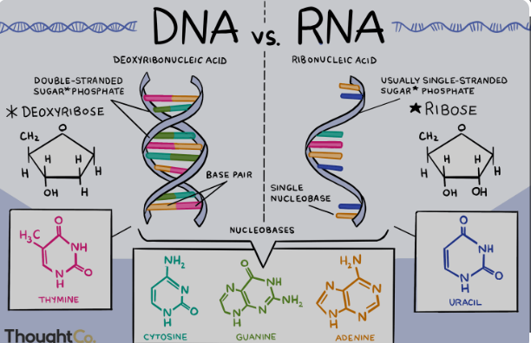

Slide 6
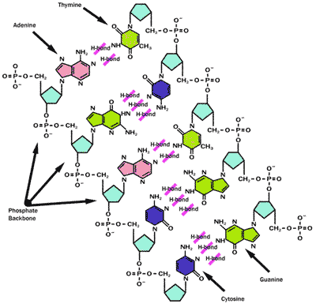

Slide 7
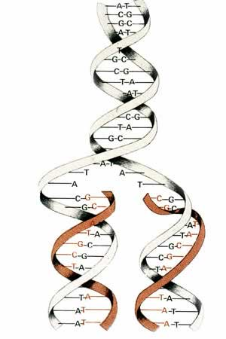
DNA
REPLIKATION:
Fordobling af
DNA materialet

Slide 8
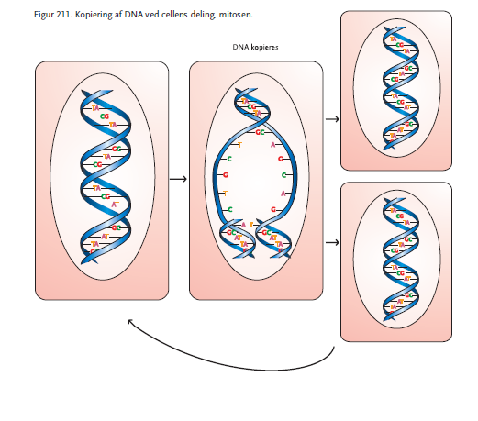

Slide 9
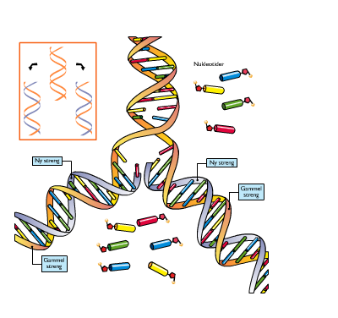

Slide 10
Opgave
Udfyld den baserne for den modsatte DNA streng
ACG GAA TCT CGA TCA ATT GGT

Slide 11
Opsummering af DNA
1: baser:
-
-
-
-
Hvem baseparer?
-
-
Sukkermolekyle:
-
Hvad hedder det sidste molekyle i bagkæden?
Hvad hedder en base, et sukkermolekyle og en fosfat?

Slide 12
Protein syntesen
Når cellen har brug for et protein, afkodes DNA materialet og aminosyrerne placeres i en bestemt rækkefølge.

Slide 13
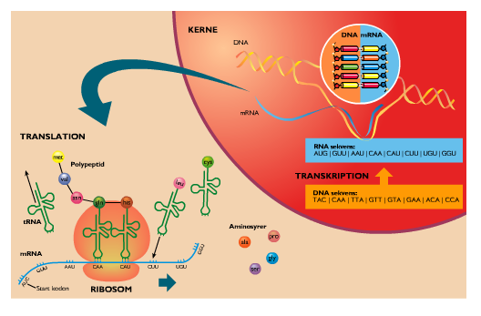

Slide 14
Opgave
Bestem baserne for m RNA
DNA: ACG GAA TCT CGA TCA ATT GGT
TGC CTT AGA GCT AGT TAA CCA
mRNA:

Slide 15
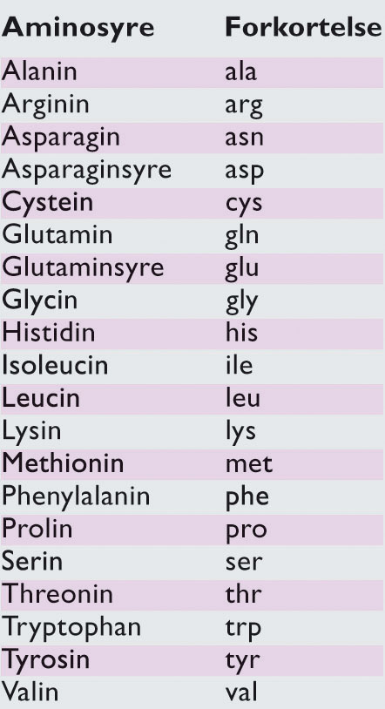
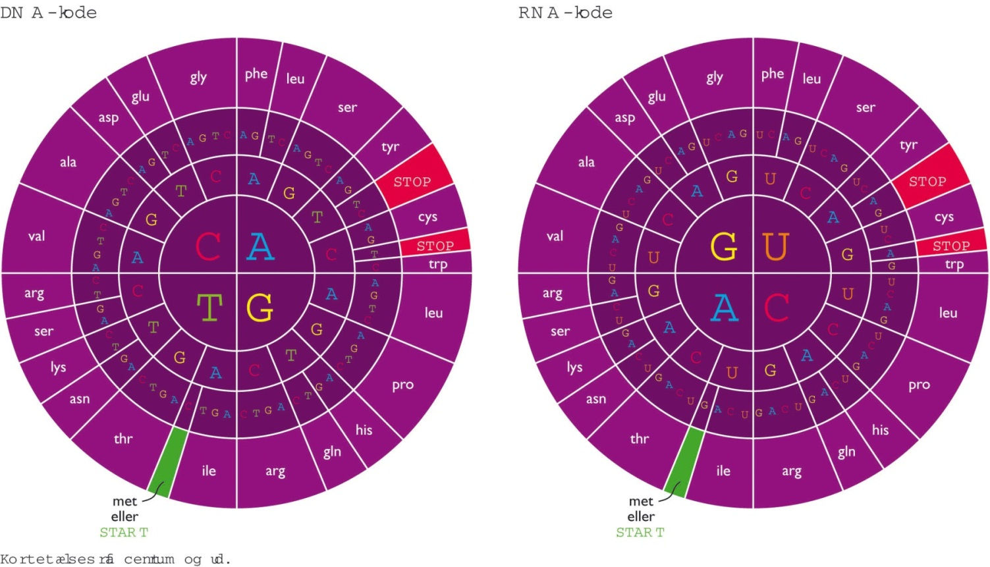

Slide 16
Opgave
Bestem aminosyrerne ud fra mRNA
DNA: ACG GAA TCT CGA TCA ATT GGT
TGC CTT AGA GCT AGT TAA CCA
mRNA: ACG GAA UCU CGA UCA AUU GGU
Aminosyrer:

Slide 17
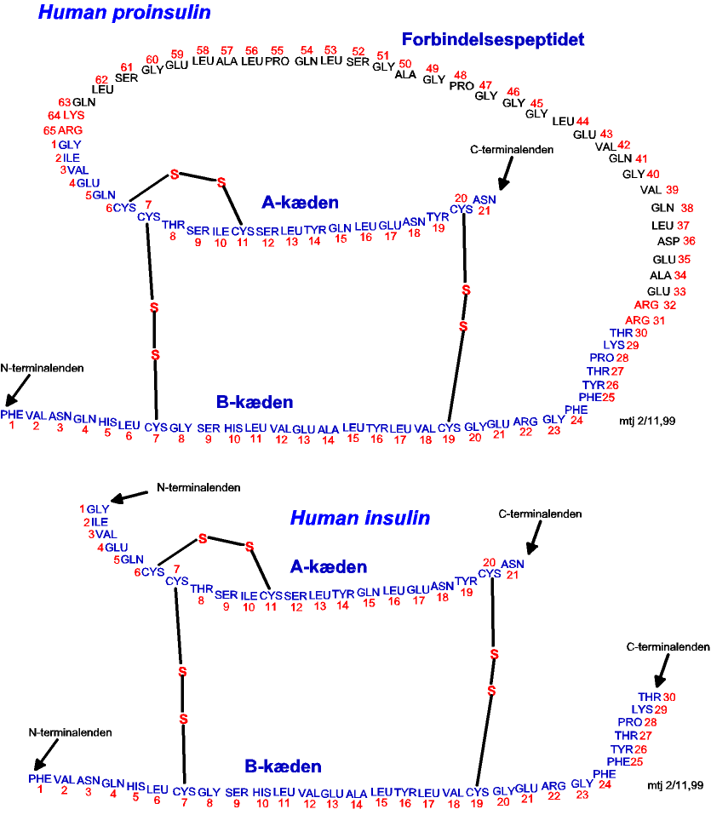
Hvordan kan mRNA se ud?

Slide 18
Mutationer

